Slide 1

부제 : Next BSS NOVA Cross Skilling (from SWING to JAVA) SpringBoot 개발 기본/심화 빠르게 찍먹하기

Slide 2
교육 차수 : 1차
사번 : 0602
성명 : 강현구

Slide 3
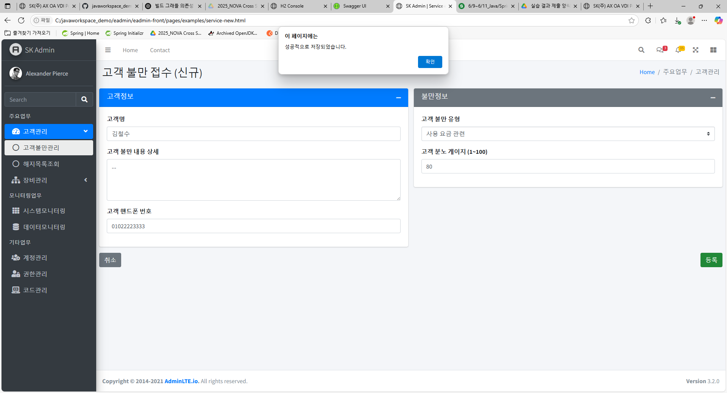
1일차 – 실습 과제 1
Part III-1. PPT 74페이지에 있는 웹 브라우저 화면에서 고객문의를 신규로 등록하고 그 등록된 결과를 조회하는 화면을 캡쳐하여 스크린샷 첨부하여 넣으세요
스크린 샷 넣기
실습

Slide 4
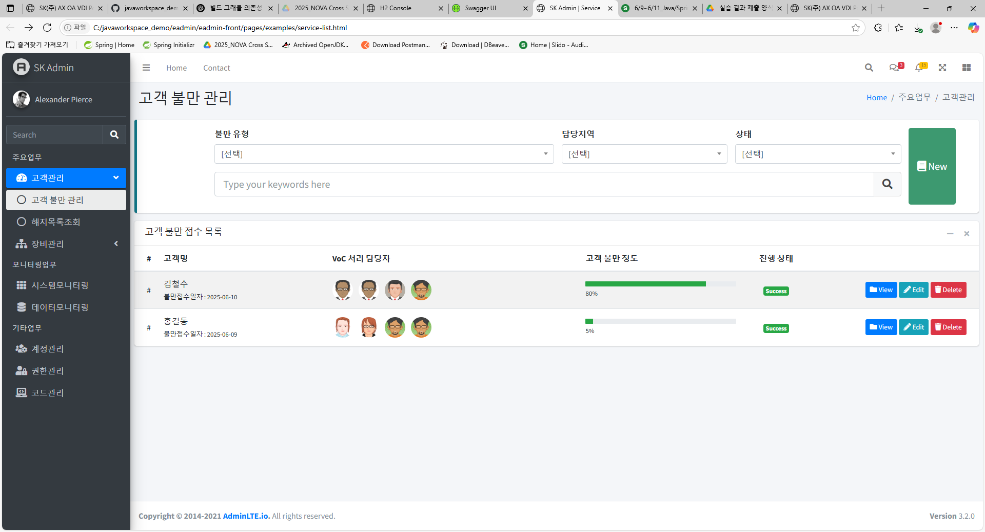
1일차 – 실습 과제 1
Part III-1. PPT 74페이지에 있는 웹 브라우저 화면에서 고객문의를 신규로 등록하고 그 등록된 결과를 조회하는 화면을 캡쳐하여 스크린샷 첨부하여 넣으세요
스크린 샷 넣기
실습

Slide 5
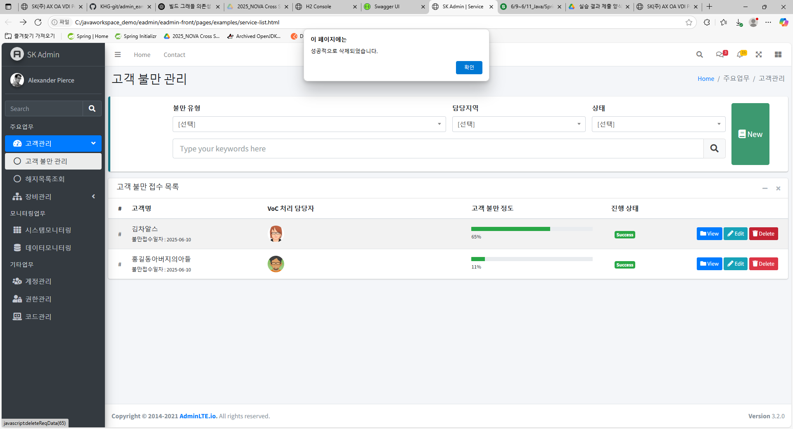
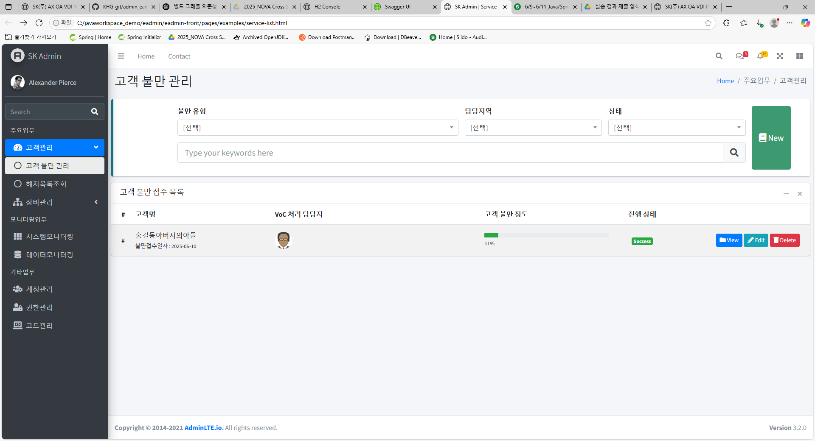
1일차 – 실습 과제 1
Part III-1. PPT 74페이지에 있는 웹 브라우저 화면에서 고객문의를 신규로 등록하고 그 등록된 결과를 조회하는 화면을 캡쳐하여 스크린샷 첨부하여 넣으세요
스크린 샷 넣기
실습

Slide 6
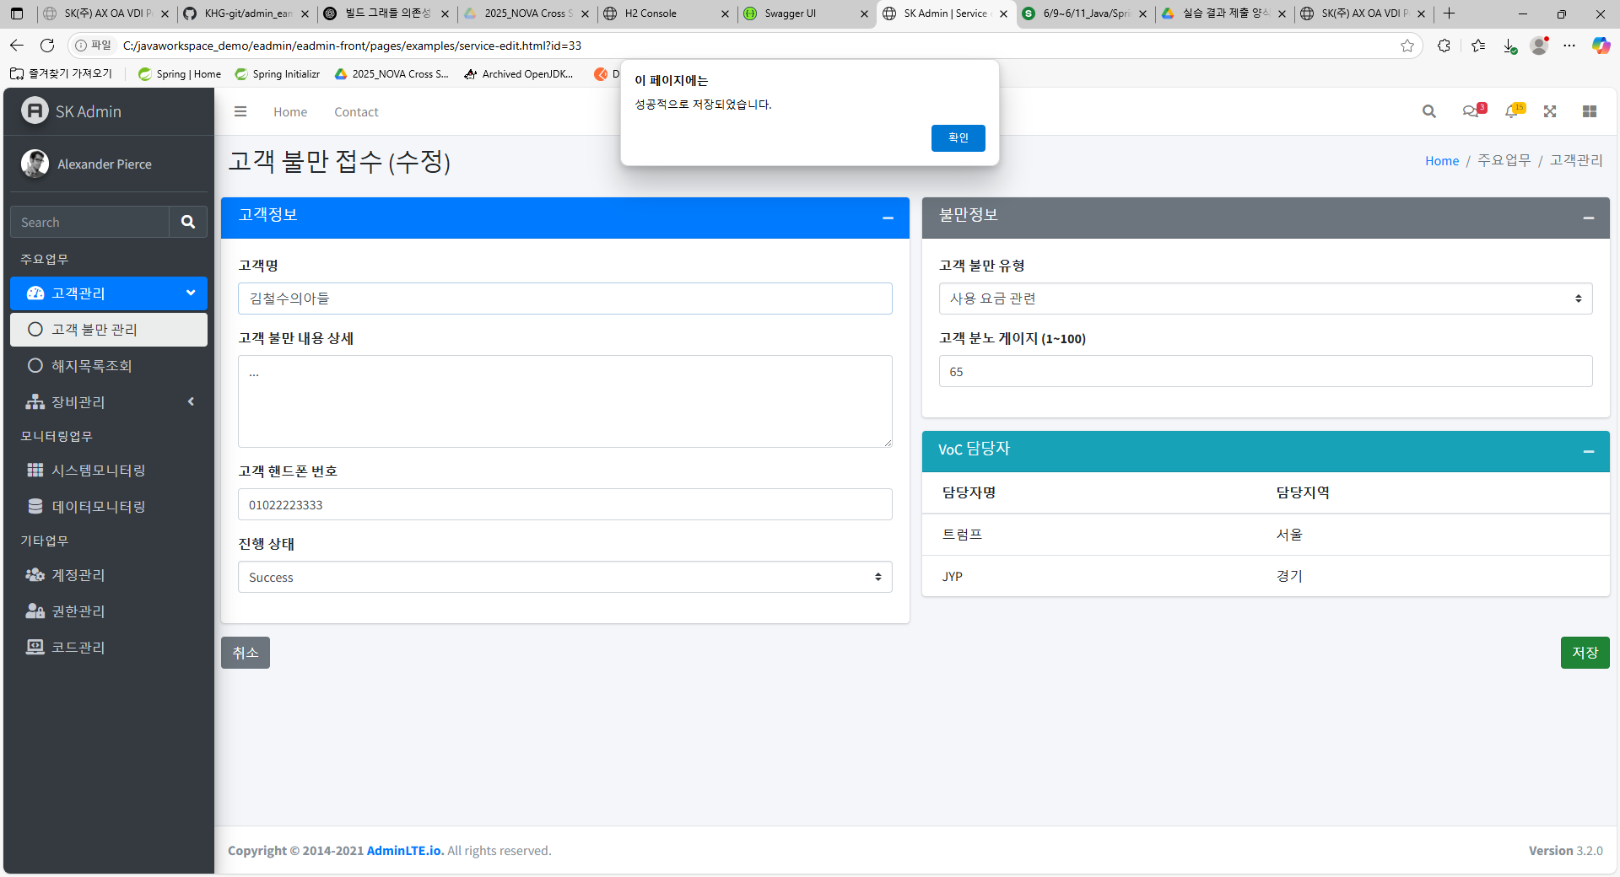
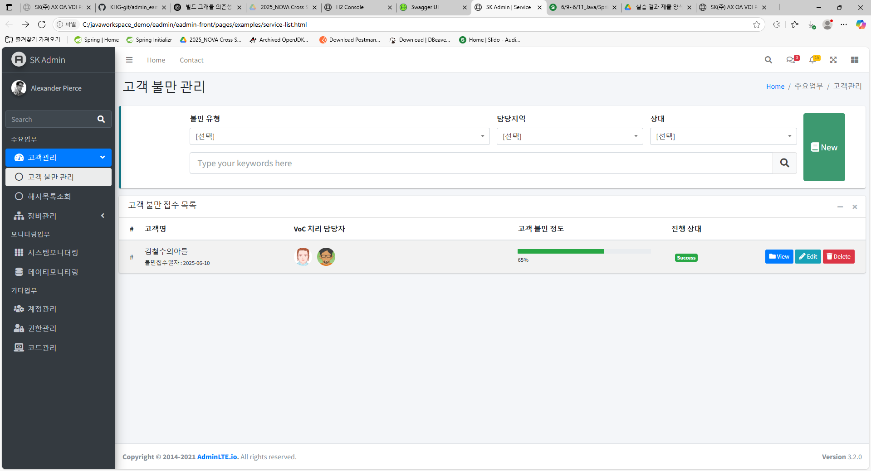
1일차 – 실습 과제 1
Part III-1. PPT 74페이지에 있는 웹 브라우저 화면에서 고객문의를 신규로 등록하고 그 등록된 결과를 조회하는 화면을 캡쳐하여 스크린샷 첨부하여 넣으세요
스크린 샷 넣기
실습

Slide 7
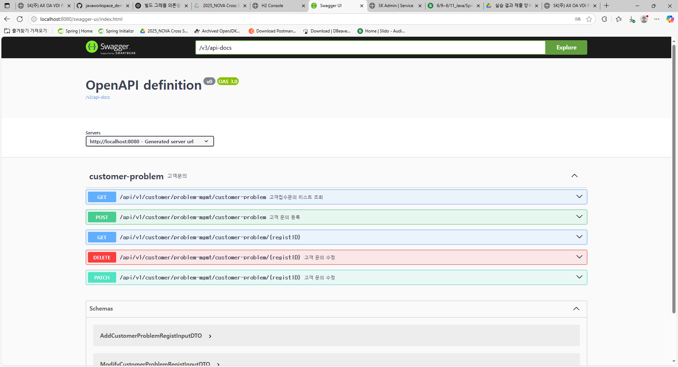
1일차 – 실습 과제 2
Part III-2. PPT 76페이지와 같이 각 기능이 구현된 Swagger UI 화면을 API 호출 결과가 나오는 내용을 포함하여 캡쳐하여 스크린샷을 첨부하세요
스크린 샷 넣기
실습

Slide 8
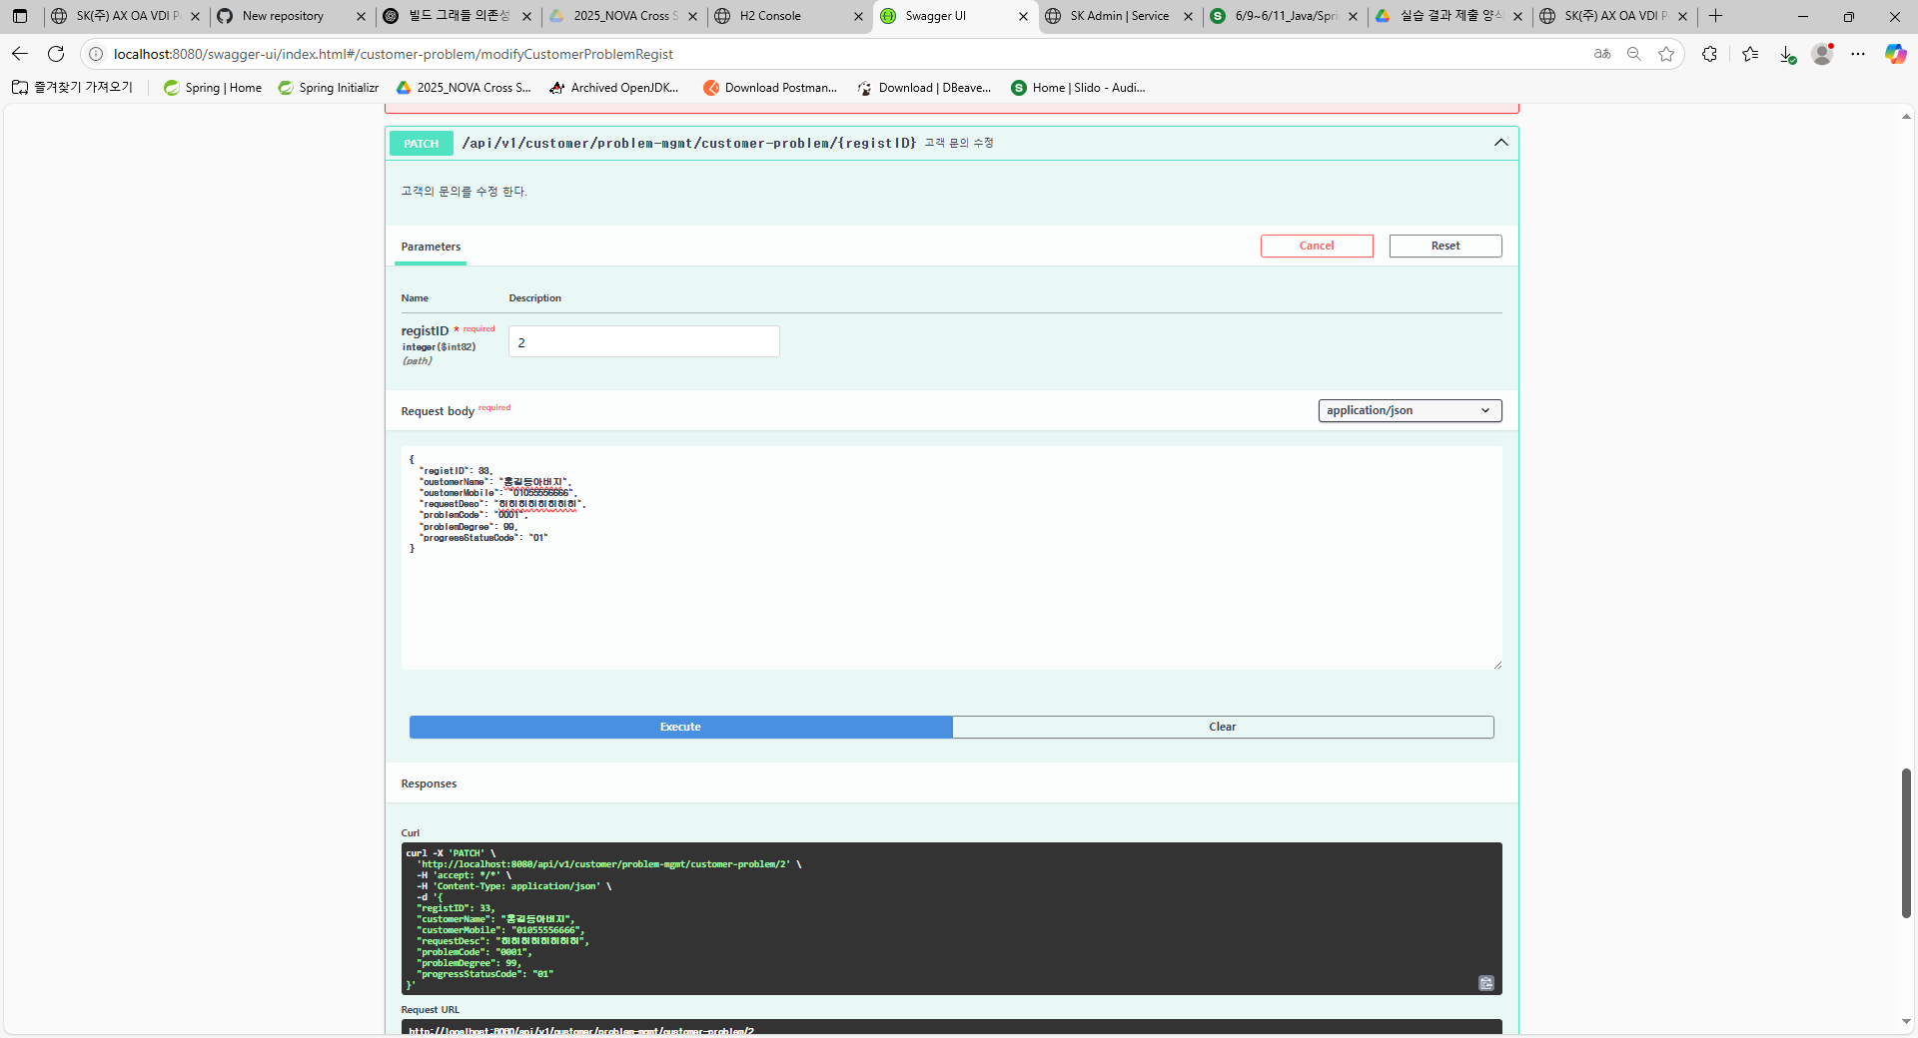
1일차 – 실습 과제 2
Part III-2. PPT 76페이지와 같이 각 기능이 구현된 Swagger UI 화면을 API 호출 결과가 나오는 내용을 포함하여 캡쳐하여 스크린샷을 첨부하세요
스크린 샷 넣기
실습

Slide 9
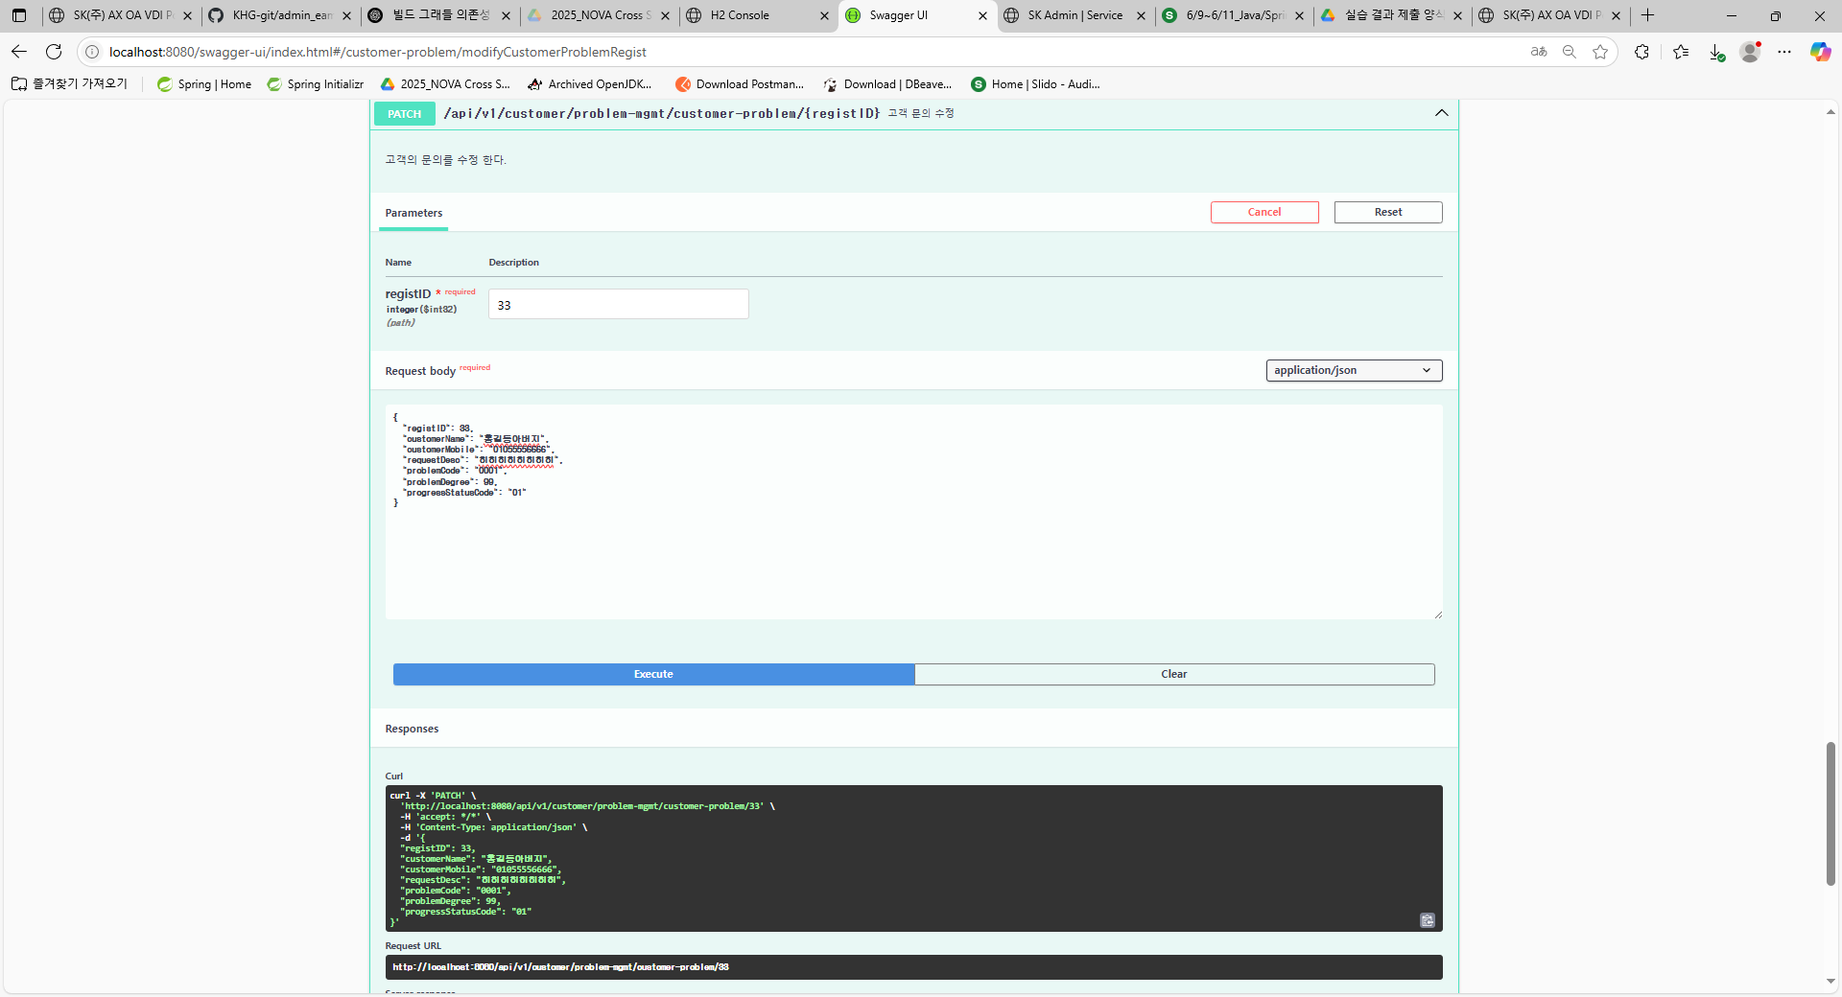
1일차 – 실습 과제 2
Part III-2. PPT 76페이지와 같이 각 기능이 구현된 Swagger UI 화면을 API 호출 결과가 나오는 내용을 포함하여 캡쳐하여 스크린샷을 첨부하세요
스크린 샷 넣기
실습

Slide 10
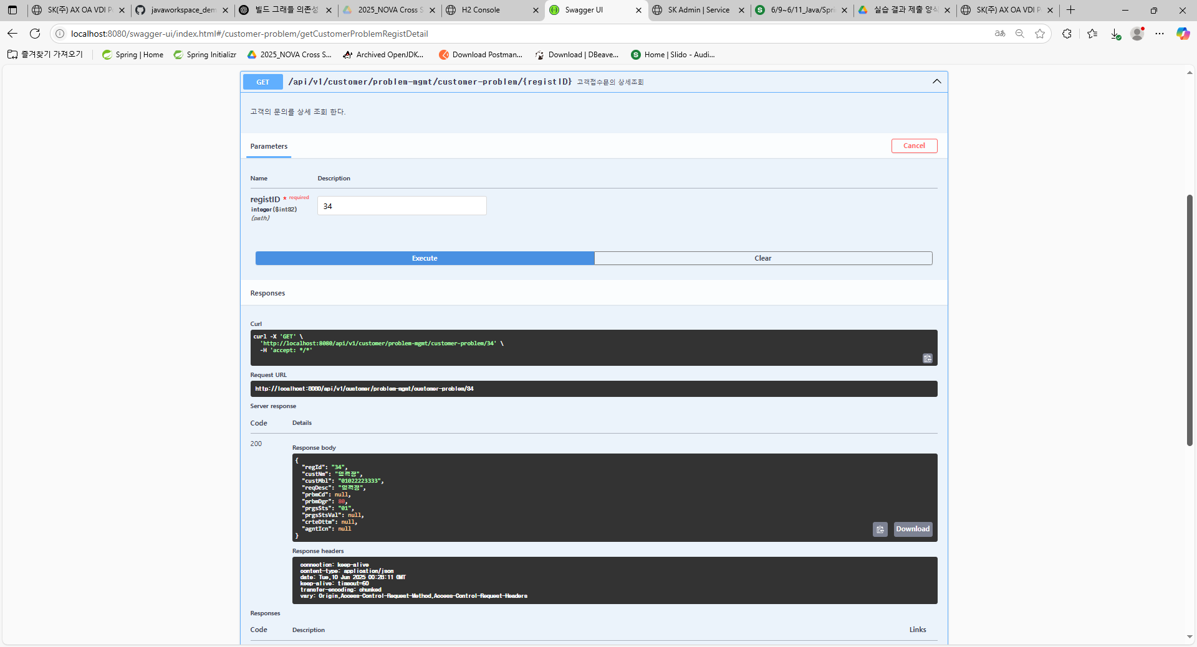
1일차 – 실습 과제 2
Part III-2. PPT 76페이지와 같이 각 기능이 구현된 Swagger UI 화면을 API 호출 결과가 나오는 내용을 포함하여 캡쳐하여 스크린샷을 첨부하세요
스크린 샷 넣기
실습

Slide 11
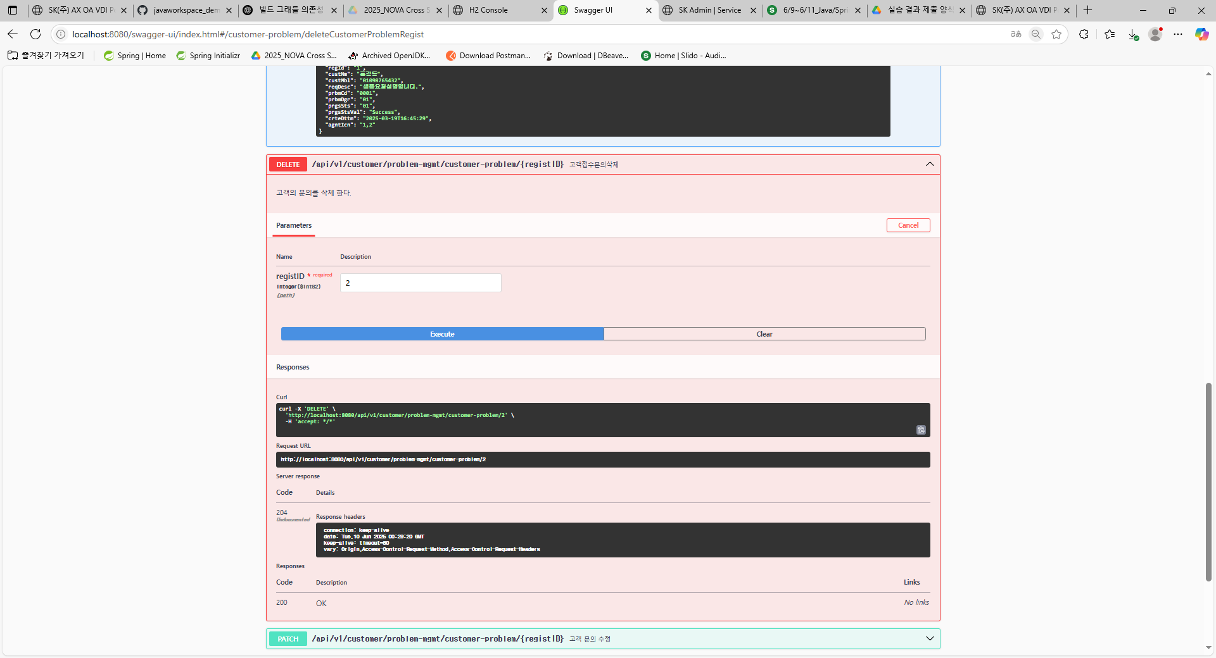
1일차 – 실습 과제 3
Part III-3. Postman API 테스트 도구를 통해 PPT 76페이지에 Swagger UI로 테스트한 결과와 동일하게 테스트하고 그 결과를 스크린샷에 첨부하세요
스크린 샷 넣기
실습

Slide 12
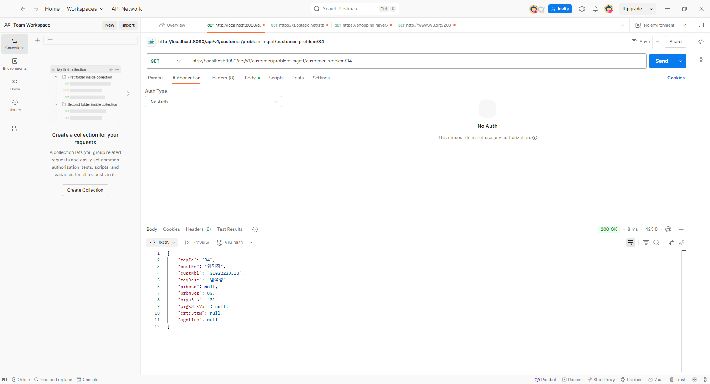
1일차 – 실습 과제 3
Part III-3. Postman API 테스트 도구를 통해 PPT 76페이지에 Swagger UI로 테스트한 결과와 동일하게 테스트하고 그 결과를 스크린샷에 첨부하세요
스크린 샷 넣기
실습

Slide 13
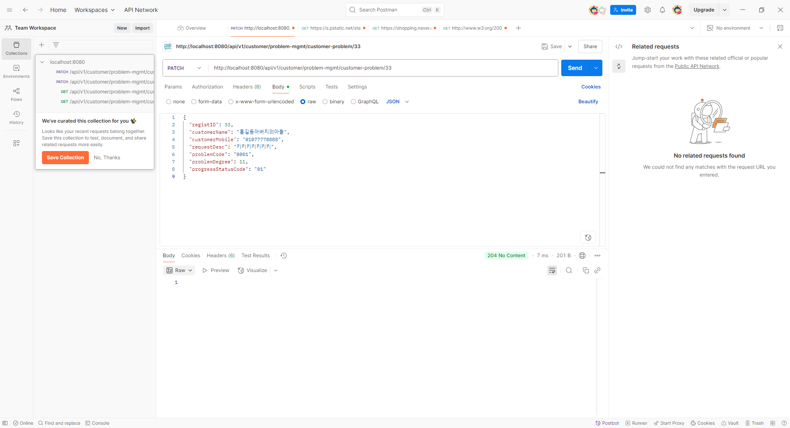
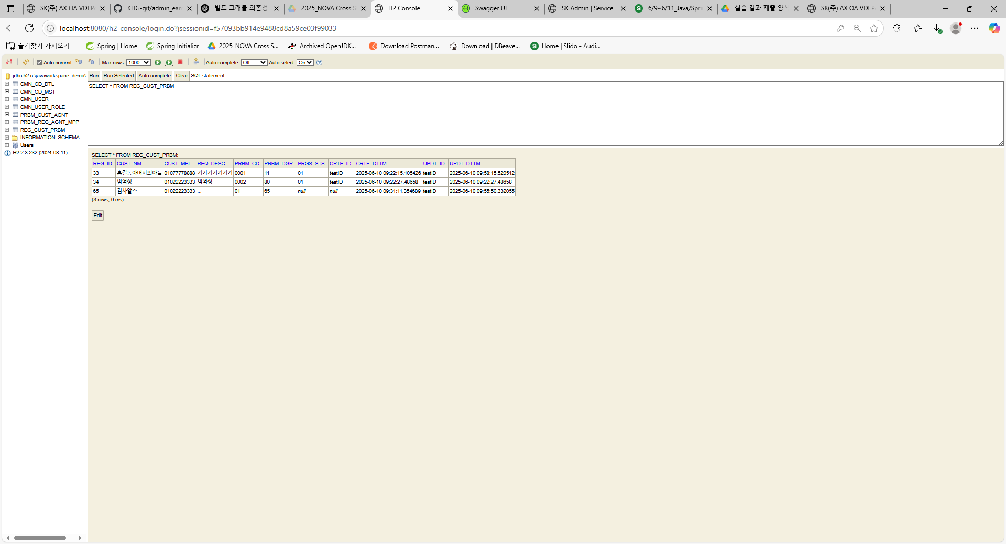
1일차 – 실습 과제 3
Part III-3. Postman API 테스트 도구를 통해 PPT 76페이지에 Swagger UI로 테스트한 결과와 동일하게 테스트하고 그 결과를 스크린샷에 첨부하세요
스크린 샷 넣기
실습

Slide 14
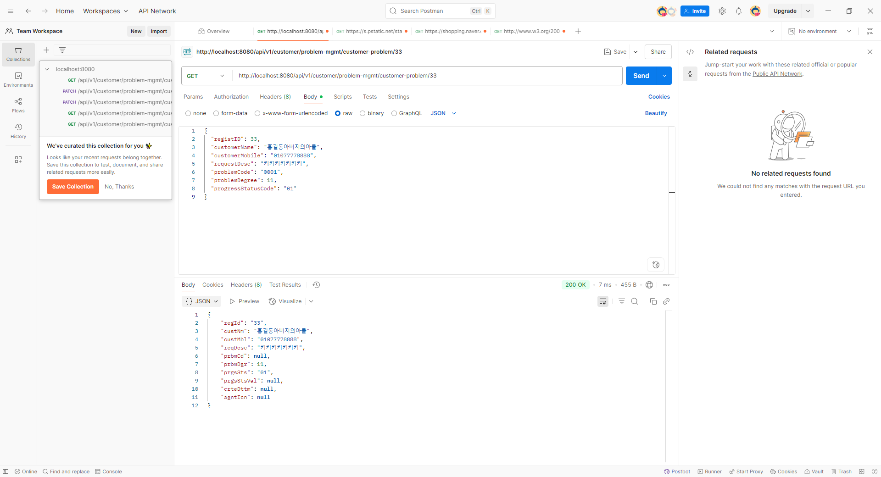
1일차 – 실습 과제 3
Part III-3. Postman API 테스트 도구를 통해 PPT 76페이지에 Swagger UI로 테스트한 결과와 동일하게 테스트하고 그 결과를 스크린샷에 첨부하세요
스크린 샷 넣기
실습

Slide 15
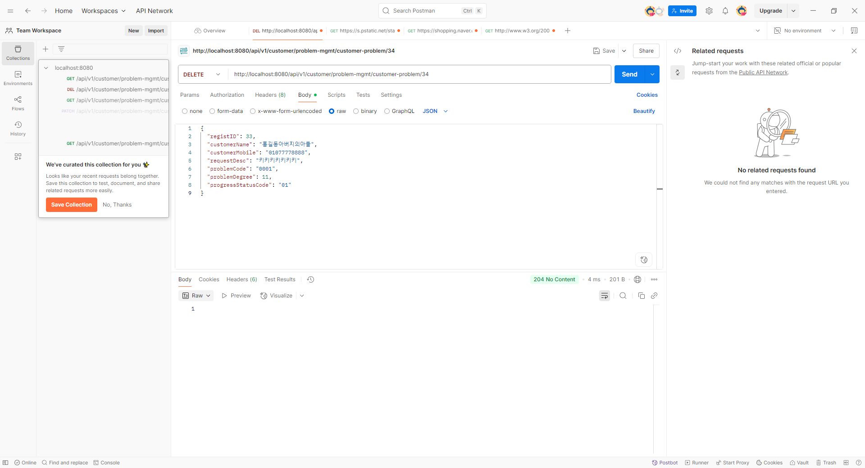
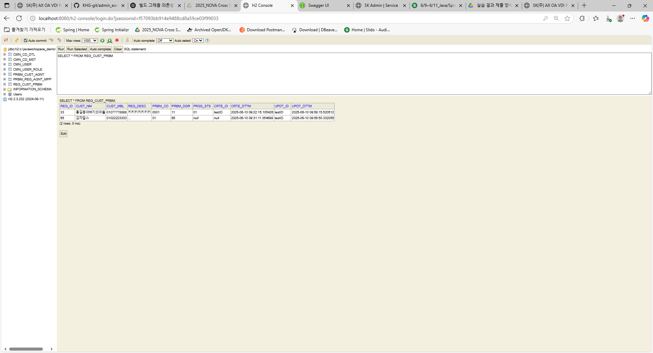
1일차 – 실습 과제 3
Part III-3. Postman API 테스트 도구를 통해 PPT 76페이지에 Swagger UI로 테스트한 결과와 동일하게 테스트하고 그 결과를 스크린샷에 첨부하세요
스크린 샷 넣기
실습

Slide 16
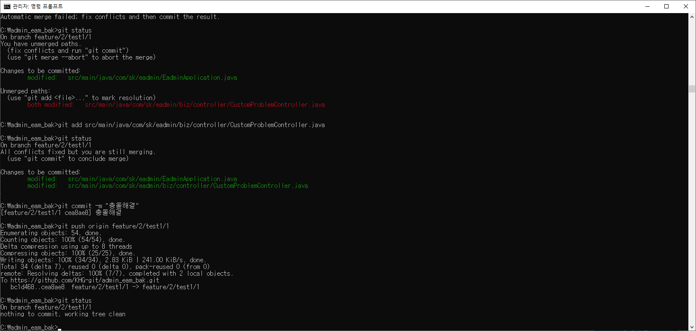
2일차 – 실습 과제 1
Part Ⅳ-1. Git PPT 99페이지의 실습 최종 완료 후 Command 창에서 현재 local git 의 상태를 확인하는 명령을 날리고 결과를 캡처해서 넣으세요.
스크린 샷 넣기
실습

Slide 17
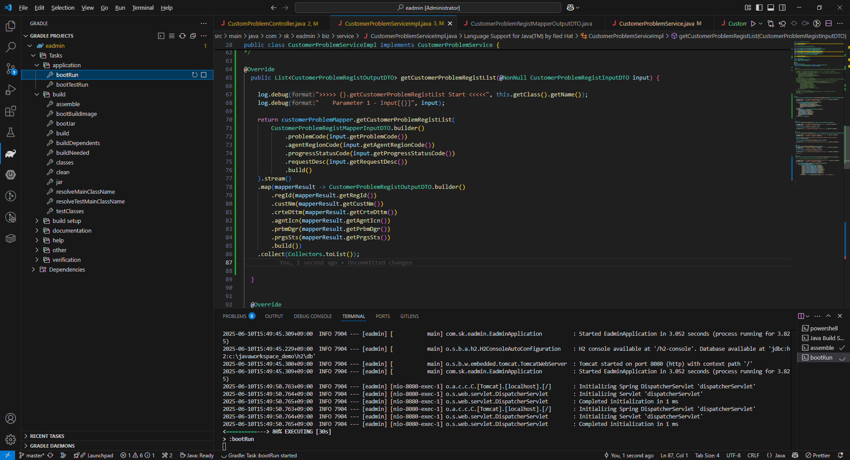
2일차 – 실습 과제 2
Part V-1. PPT 139페이지의 실습 소스코드를 캡쳐하여 스크린샷을 첨부해주세요.
스크린 샷 넣기
실습

Slide 18
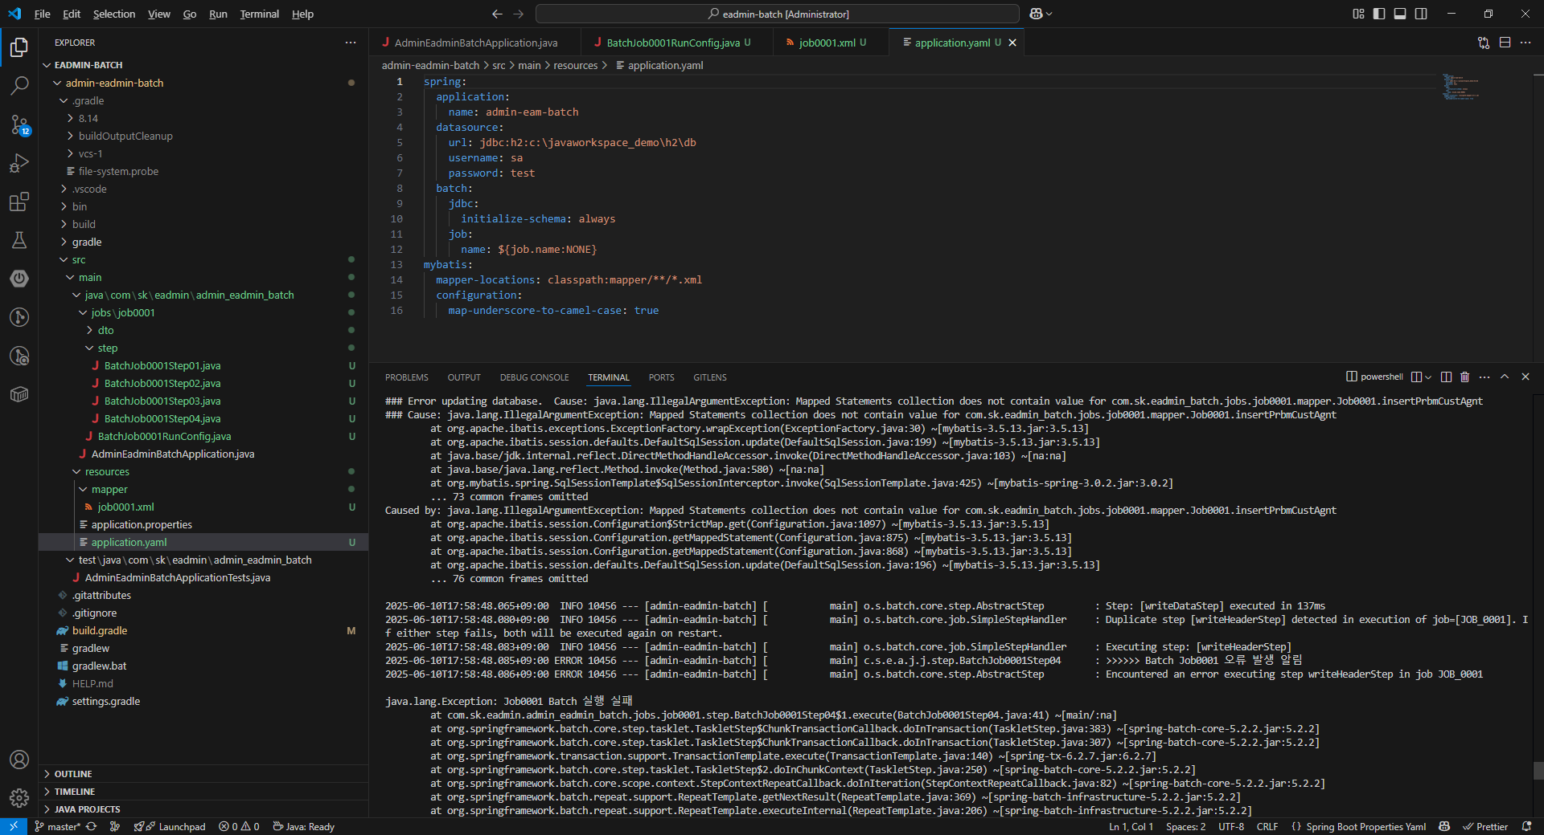
2일차 – 실습 과제 3
Part V-2. PPT 192페이지의 배치 수행 결과 삽입된 데이터를 H2DB 혹은 DBeaver를 통해 조회한 결과와 배치 수행 결과 콘솔 로그를 캡쳐하여 넣으세요.
스크린 샷 넣기
실습

Slide 19
3일차 – 실습 과제 1
Part Ⅵ-2. Application Hexagon PPT 254페이지의 실습 완료 후 Usecase Mock Object 테스트 결과 화면을 캡처해서 넣으세요.
스크린 샷 넣기
실습

Slide 20
3일차 – 실습 과제 2
Part Ⅵ-3. Adapters Hexagon PPT 270페이지의 실습 완료 후 Swagger 상에서 /api/v1/customer/problem-mgmt/customer-problem 의 GET 호출 결과를 캡처해서 넣으세요.
스크린 샷 넣기
실습

Slide 21
3일차 – 실습 과제 3
Part Ⅵ-3. Adapters Hexagon PPT 278페이지의 실습 완료 후 Cursor 상에서의 Agent 실행 결과를 캡처해서 넣으세요.
스크린 샷 넣기
실습

